Slide 1
13장 순환, 정렬, 탐색

Slide 2

순환이란?
순환(recursion)이란 어떤 알고리즘이나 함수가 자기 자신을 호출하여 문제를 해결하는 프로그래밍 기법이다.

Slide 3
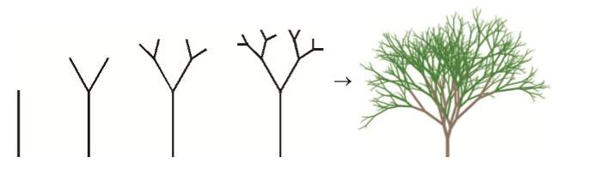
순환의 용도
(예) 프랙탈

Slide 4

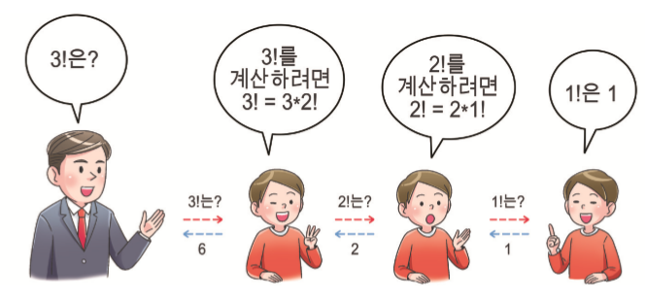
팩토리얼
def factorial(n):
if n == 1 :
return 1
else:
return n * factorial(n-1)

Slide 5
예제
def factorial(n):
if n == 1 :
return(1)
else:
return n * factorial(n-1)
n = eval(input("정수를 입력하시오:"))
print(n, "!= ", factorial(n))
정수를 입력하시오:10
10 != 3628800

Slide 6
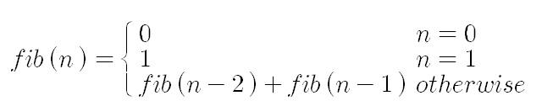
피보나치 수열
def fib( n):
if( n==0 ):
return 0
else if( n==1 ):
return 1
else
return fib(n-1) + fib(n-2)

Slide 7
예제
def fib( n):
if n==0 :
return 0
elif n==1 :
return 1
else:
return fib(n-1) + fib(n-2)
n = int(input("정수를 입력하시오:"))
print(n, "번째 피보나치 수는 ", fib(n))
정수를 입력하시오:10
10 번째 피보나치 수는 55

Slide 8
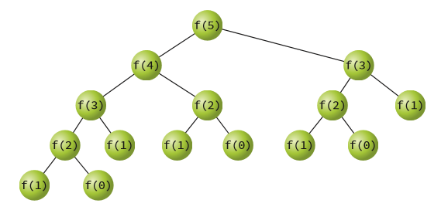
비효율적

Slide 9
반복을 이용한 피보나치
fiboList = {0:0, 1:1}
def fibm(n):
if not n in fiboList:
fiboList[n] = fibm(n-1) + fibm(n-2)
return fiboList[n]
n = int(input("정수를 입력하시오:"))
print(n, "번째 피보나치 수는 ", fibm(n))
정수를 입력하시오:30
30 번째 피보나치 수는 832040

Slide 10
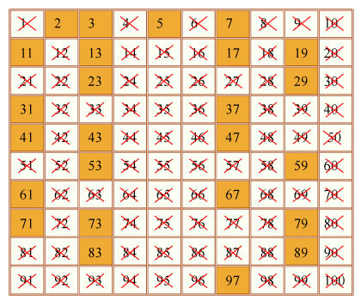
Lab: 에라스토스의 체
소수의 배수를 전부 찾아서 소수가 아니라고 표시한다.
[2, 3, 5, 7, 11, 13, 17, 19, 23, 29, 31, 37, 41, 43, 47, 53, 59, 61, 67, 71, 73, 79, 83, 89, 97]

Slide 11
Solution
def eratosthenes(n):
multiples = set()
for i in range(2, n+1):
if i not in multiples:
yield i
multiples.update(range(i*i, n+1, i))
print(list(eratosthenes(100)))

Slide 12
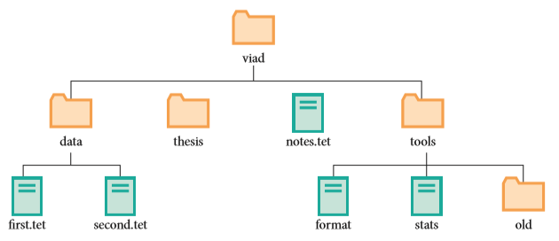
디렉토리 크기 계산
순환은 디렉토리의 용량을 계산하는데도 사용될 수 있다. 예를 들어 다음과 같은 디렉토리 구조에서 루트 디렉토리의 용량을 알려면 어떻게 하여야 할까?

Slide 13
Solution
import os
def calcDirSize(name):
totalSize = 0
if os.path.isfile(name):
totalSize += os.path.getsize(name)
else:
fileList = os.listdir(name)
# 서브 디렉토리의 용량을 계산하여 모두 합한다.
for subDir in fileList:
totalSize += calcDirSize(name + "\\" + subDir)
return totalSize
name = input("디렉터리 이름을 입력하시오:")
print(calcDirSize(name))

Slide 14
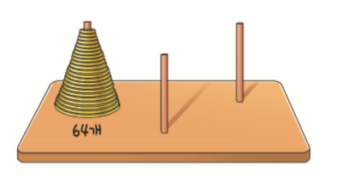
하노이탑
한 번에 하나의 원판만 이동할 수 있다.
맨 위에 있는 원판만 이동할 수 있다.
크기가 작은 원판위에 큰 원판이 쌓일 수 없다.
중간의 막대를 임시적으로 이용할 수 있으나 앞의 조건들을 지켜야 한다.

Slide 15
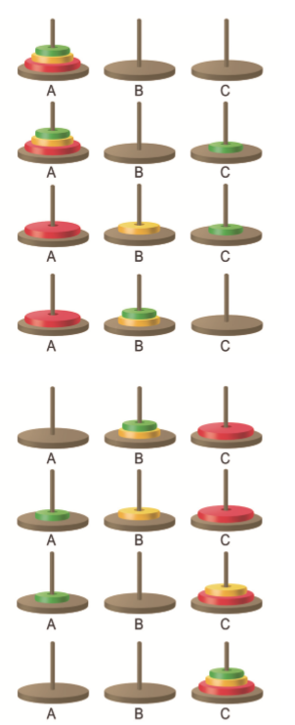
Solution
3개의 원판이 있는 경우에 대한 이동의 순서이다.

Slide 16
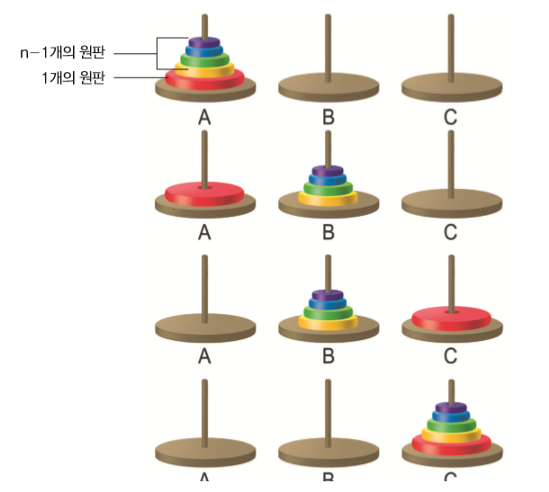
n개의 원판이 있는 경우

Slide 17
Solution
# 막대 from에 쌓여있는 n개의 원판을 막대 tmp를 사용하여 막대 to로 옮긴다.
def hanoi_tower( n, org, tmp, to):
if (n==1):
print("원판 1을", org, "에서", to , "로 옮긴다.")
else:
hanoi_tower(n-1, org, to, tmp);
print("원판", n, "을", org, "에서", to , "로 옮긴다.")
hanoi_tower(n-1, tmp, org, to);
hanoi_tower(4, 'A', 'B', 'C');

Slide 18
Solution
원판 1을 A 에서 B 로 옮긴다.
원판 2 을 A 에서 C 로 옮긴다.
원판 1을 B 에서 C 로 옮긴다.
원판 3 을 A 에서 B 로 옮긴다.
원판 1을 C 에서 A 로 옮긴다.
원판 2 을 C 에서 B 로 옮긴다.
원판 1을 A 에서 B 로 옮긴다.
원판 4 을 A 에서 C 로 옮긴다.
원판 1을 B 에서 C 로 옮긴다.
원판 2 을 B 에서 A 로 옮긴다.
원판 1을 C 에서 A 로 옮긴다.
원판 3 을 B 에서 C 로 옮긴다.
원판 1을 A 에서 B 로 옮긴다.
원판 2 을 A 에서 C 로 옮긴다.
원판 1을 B 에서 C 로 옮긴다.

Slide 19
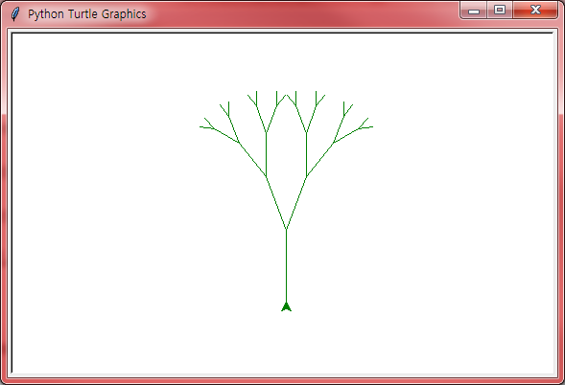
Lab: 프랙탈 그래픽
이번 장에서 학습한 내용을 바탕으로 순환적으로 나무를 그리는 프랙탈(fractal) 프로그램을 작성해보자.

Slide 20
Solution
import turtle
def drawTree(branch,t):
if branch > 5:
t.forward(branch)
t.right(20)
drawTree(branch-15,t)
t.left(40)
drawTree(branch-15,t)
t.right(20)
t.backward(branch)
def main():
t = turtle.Turtle()
window = turtle.Screen()
t.left(90)
t.up()
t.backward(200)
t.down()
t.color("green")
drawTree(100, t)
window.exitonclick()
main()

Slide 21

정렬이란?
물건을 크기순으로 오름차순(ascending order)이나 내림차순(descending order)으로 나열하는 것을 의미한다.

Slide 22
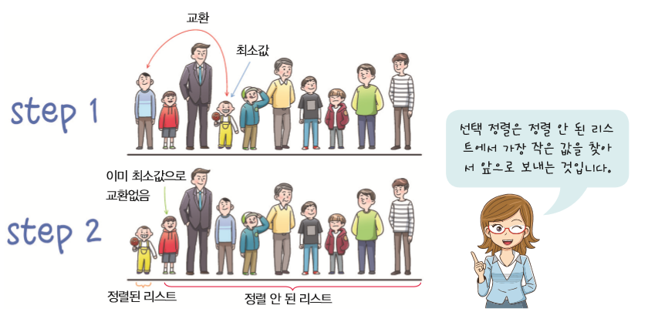
선택 정렬

Slide 23
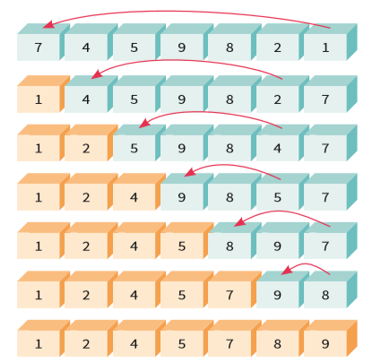
선택 정렬

Slide 24
선택 정렬
def selectionSort(alist):
for i in range(len(alist)):
minPos = getMinPos(alist, i)
temp = alist[minPos]
alist[minPos] = alist[i]
alist[i] = temp
def getMinPos(alist, start):
minPos = start
for i in range(start+1, len(alist)):
if alist[i] < alist[minPos]:
minPos = i
return minPos
alist = [1, 4, 5, 9, 8, 2, 7]
selectionSort(alist)
print(alist)
[1, 2, 4, 5, 7, 8, 9]

Slide 25
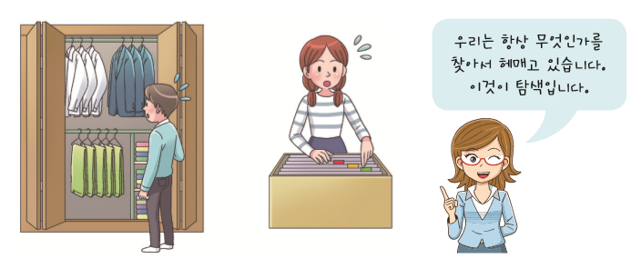
순차 탐색

Slide 26
순차 탐색
def sequentialSearch(alist, item):
pos = 0
found = False
while pos < len(alist) and not found:
if alist[pos] == item:
found = True
else:
pos = pos + 1
return found
testlist = [1, 2, 32, 8, 17, 19, 42, 13, 0]
print(sequentialSearch(testlist, 3))
print(sequentialSearch(testlist, 13))
False
True

Slide 27
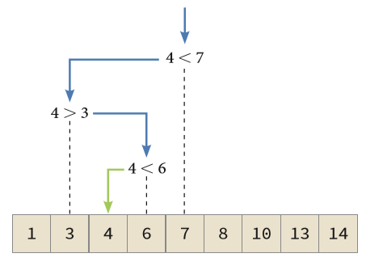
이진 탐색

Slide 28
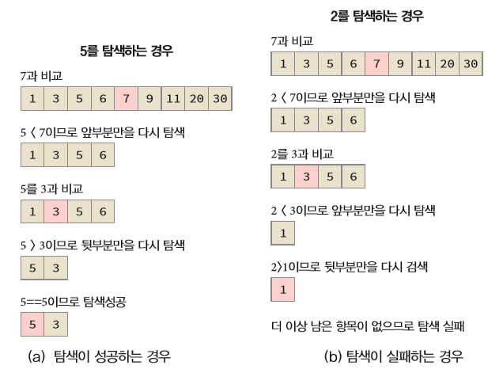
이진 탐색

Slide 29
이진 탐색
def search_binary(list, value):
low = 0
high = len(list)-1
while low <= high:
middle = (low+high)//2
if list[middle] > value: high = middle-1
elif list[middle] < value: low = middle+1
else: return middle
return -1
myList = [ 2, 6, 11, 13, 18, 20, 22, 27, 29, 30, 34, 38, 41, 42, 45, 47]
print("인덱스=", search_binary(myList, 34))

Slide 30
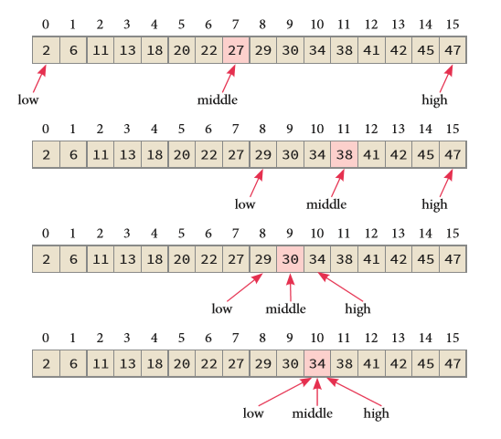
이진 탐색의 동작 과정

Slide 31
핵심 정리
순환은 함수 안에서 자기 자신을 호출하는 기법이다. 문제 자체가 순환적인 성격을 가지고 있으면 순환을 사용하는 것이 가장 쉽다.
정렬은 데이터를 순서대로 나열하는 것이다. 많은 방법이 있지만 선택 정렬과 삽입 정렬은 기본적인 방법이다. 파이썬에서는 내장 함수 sorted()를 통하여 정렬 을 지원한다.
탐색은 데이터들이 나열된 리스트에서 특정한 값을 찾는 알고리즘이다. 데이터가 정렬되어 있지 않으면 순차 탐색만을 이용한다. 만약 데이터가 정렬되어 있으면 훨 씬 빠른 알고리즘인 이진 탐색을 적용할 수 있다.

Slide 32
Q & A

